Slide 1
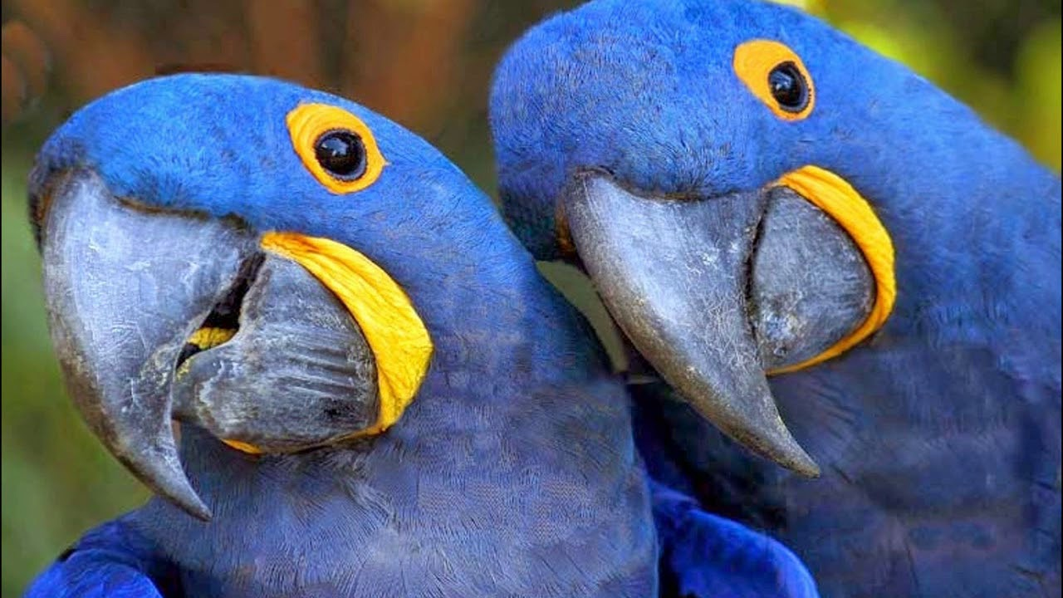
Animais brasileiros em extinção
Quais animais estão sendo ameaçados ou estão em extinção? Quais impactos significativos estamos tendo?

Slide 2
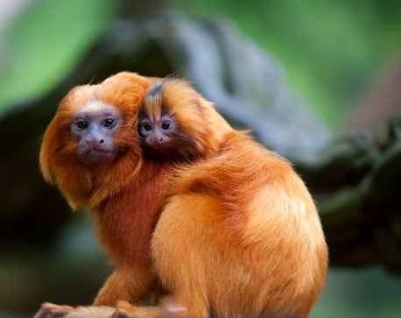
Introdução
Hoje, vamos explorar um tema importante e preocupante: os animais extintos na fauna brasileira. Infelizmente, ao longo dos anos, várias espécies nativas do nosso país desapareceram devido a diversos fatores.
Nesta apresentação, iremos discutir algumas dessas espécies e as circunstâncias que levaram à sua extinção. Vamos mergulhar na história da nossa fauna e refletir sobre a importância da preservação da biodiversidade.

Slide 3
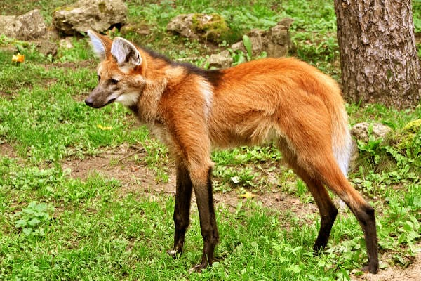
Lobo Guará
Nome ciêntifico: Chrysocyon brachyurus.
Bioma: o Lobo Guará é uma espécie tipica do Cerrado, pode ser encontrado na Argentina, Bolívia, Paraguai, Peru e Uruguai.
Motivo do risco de extinção: As principais ameaças contra o lobo guará são os caçadores, atropelamentos e a degradação do habitat natural, por atividades resultantes da ação humana.

Slide 4
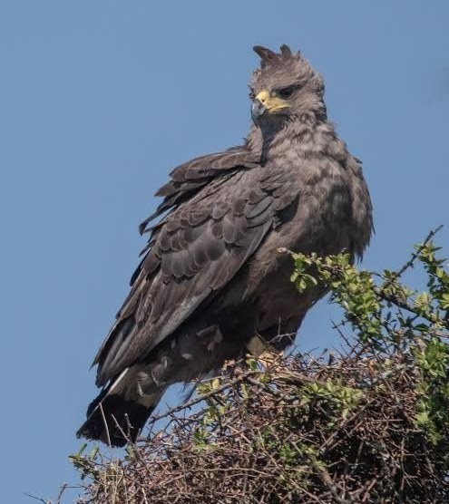
Águia-cinzenta
Essa é uma das principais aves de rapina presentes na fauna sul-americana.
Um indivíduo da espécie pode chegar a medir cerca de 85 cm de comprimento, ter envergadura de 1,80 m e pesar cerca de 3 kg.
Infelizmente esta é uma espécie animal ameaçada de extinção. O desflorestamento é uma das principais causas desta ameaça, pois vem reduzindo nas últimas décadas as áreas de habitat da águia-cinzenta. A caça, considerada um crime ambiental, também é outra séria ameaça a esta ave.

Slide 5
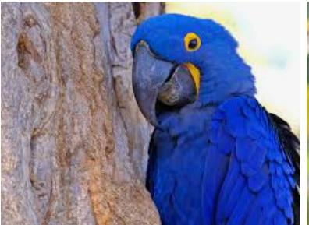
Arara-Azul-Grande
Nome científico: Anodorhynchus hyacinthinus.
Qual o motivo da arara-azul está em extinção?
A arara-azul-grande é uma espécie ameaçada de extinção que ocorre exclusivamente na caatinga baiana, na região conhecida como Raso da Catarina. O tráfico de animais silvestres e a destruição do habitat são os principais fatores de ameaça à espécie.

Slide 6
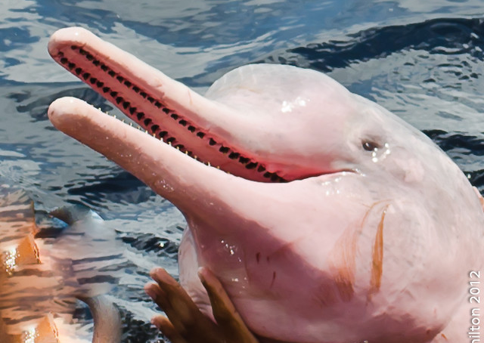
Boto Cor de Rosa
Nome científico: Inia geoffrensis
Bioma: Amazônico
Motivo de extinção: Caça, pesca predatória, poluição e degradação do habitat
Impacto significativo da extinção do animal na fauna e flora brasileira: A extinção do boto cor de rosa afetaria significativamente a cadeia alimentar e a biodiversidade nos rios amazônicos, além de ter consequências socioeconômicas para as comunidades locais que dependem do ecossistema fluvial.
Esta Foto de Autor desconhecido está licenciada sob CC BY-SA-NC.

Slide 7
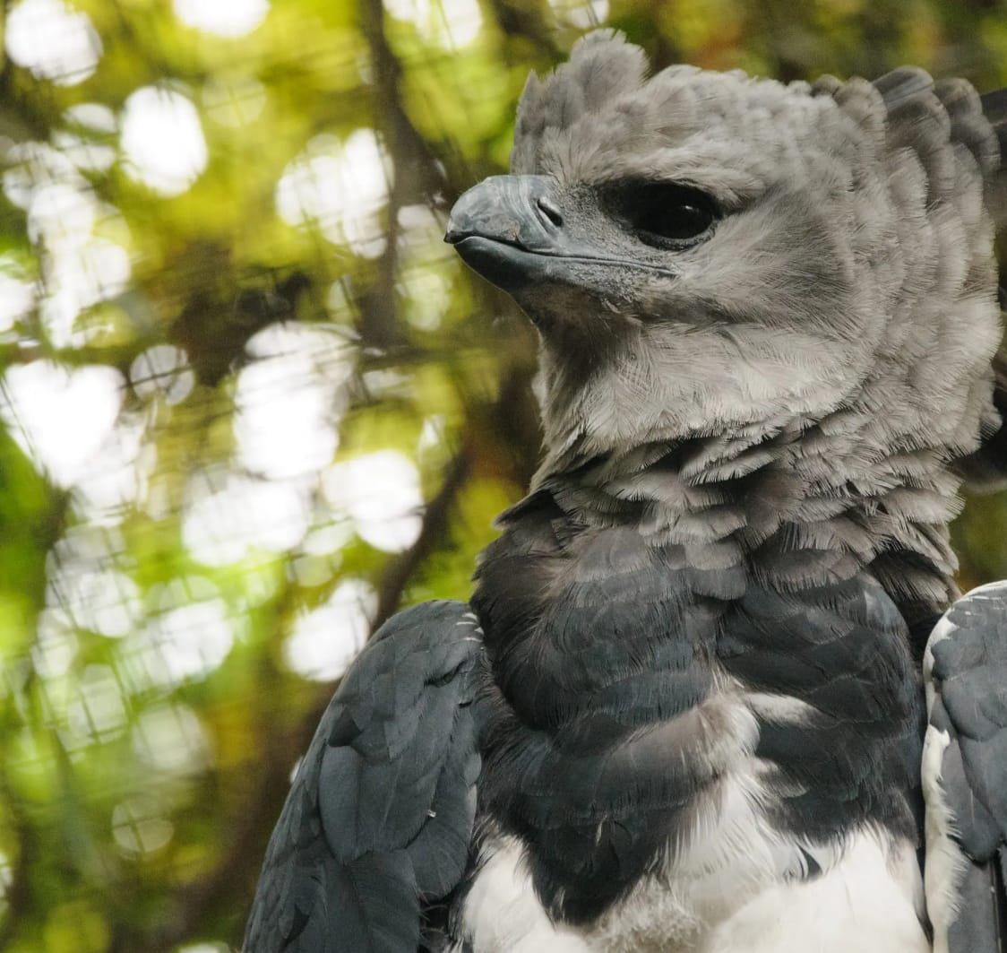
Hárpia Brasileira
O gavião-real, também chamado de águia-brasileira ou uiraçu-verdadeiro, é uma ave acipitriforme da família dos acipitrídeos
Nome científico: Harpia harpyja
Bioma: É encontrada em ambientes tropicais e em ambientes intocados pelo ser humano, é encontrada em todo o Brasil e em vários outros países da América do sul.
Motivo de extinção: Devido a muita caça desse animal, seja por caçadores ou tribos indigenas, ele está em risco de extinção, também a destruição de seu habitat natural contribui bastante para a extinção dessa espécie.

Slide 8
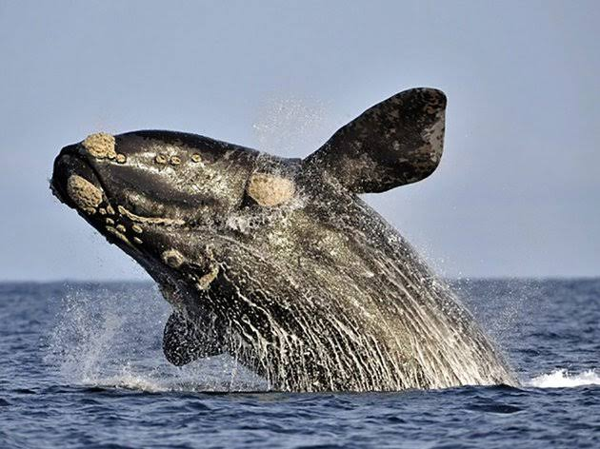
Baleia-Franca
Nome científico: Eubalaena australis
Bioma: seu bioma é o oceano e pode ser encontrada No Brasil, as baleias francas são avistadas ao longo da costa durante sua temporada de reprodução
Motivo de extinção: A baleia franca esteve quase extinta devido à caça comercial, colisões com navios, perda de habitat e emaranhamento em redes de pesca. A população dessas baleias foi severamente reduzida devido a essas ameaças

Slide 9
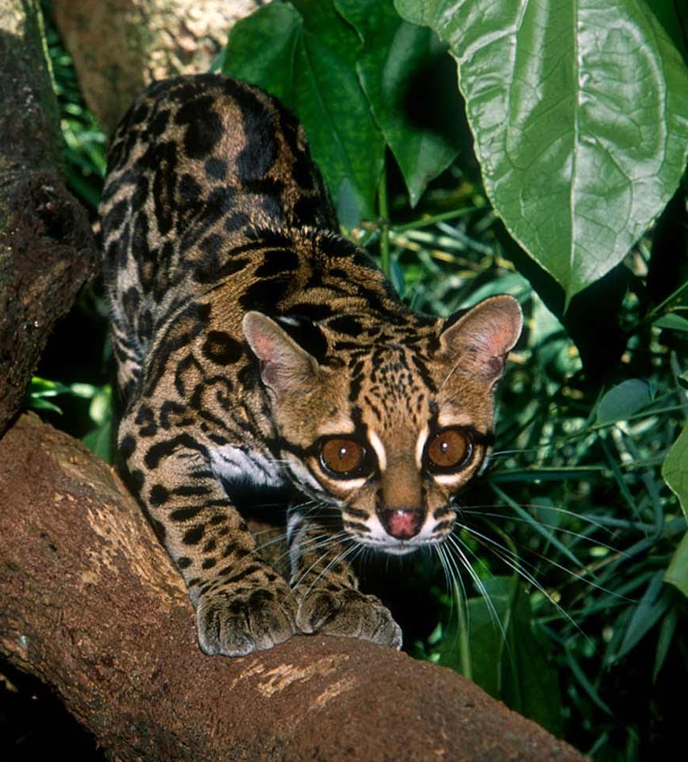

Gato-Maracajá
Nome científico: Leopardus wiedii
Bioma e Sobre o Animal: O gato-maracajá tem olhos e patas grandes e uma cauda longuíssima. O felino, que vive da costa mexicana até Argentina e Uruguai, é encontrado em quase todo o Brasil, com exceção do Ceará. No restante do Nordeste, ele raramente é visto em áreas de Caatinga e prefere a Mata Atlântica do litoral. Isso porque o habitat preferido desses animais são matas densas. Apesar de usar o solo para andar, o gato-maracajá prefere caçar andando na galhada de árvores. E que técnica de caça ele tem: para capturar presas como saguis e aves, o felino imita o som de filhotes e as atrai para si. Come, ainda, roedores e marsupiais.
Motivo de extinção: Sendo a espécie considerada como ameaçada de extinção na Mata Atlântica do sul da Bahia, devido a caça e desmatamento que ocorre na região, evidenciando assim a prioridade em esforços de conservação da espécie nesse bioma.

Slide 10
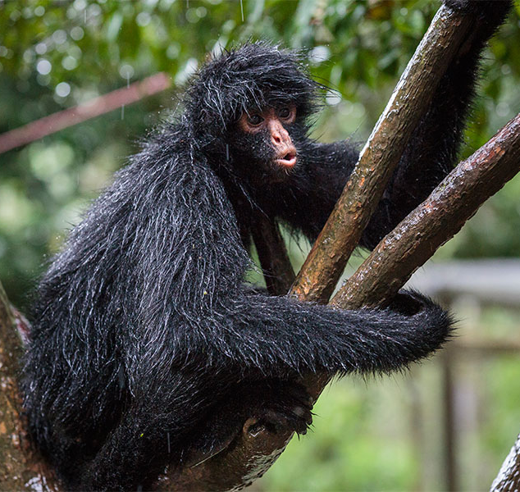
Macaco-Aranha da cara preta
Nome científico : Ateles chamek
Habitat: Florestas de planície, semidecíduas.
Motivo da extinção: Infelizmente, essa espécie está ameaçada de extinção devido à perda de habitat, à caça ilegal e à captura para o comércio ilegal de animais silvestres. Por isso, é importante proteger esses animais e preservar seus habitats naturais.

Slide 11
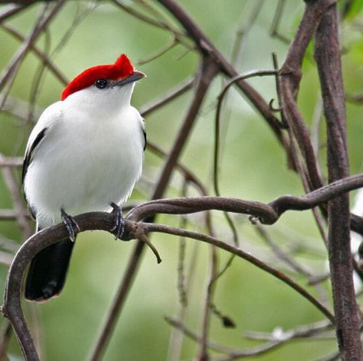
Soldadinho do Araripe
Nome Científico: Antilophia bokermanni
Bioma: O soldadinho-do-araripe vive exclusivamente no Bioma da Caatinga, que é um ecossistema característico do Nordeste do Brasil. Mais especificamente, essa espécie é endêmica da região da Chapada do Araripe, que abrange áreas nos estados do Ceará, Pernambuco e Piauí. A Caatinga é um bioma semiárido, com características únicas de vegetação e adaptado às condições de escassez de água e altas temperaturas.
Motivo da Extinção: A extinção do soldadinho-do-araripe se deve a uma combinação de fatores, incluindo perda e fragmentação de habitat devido ao desmatamento, exploração de recursos naturais, população pequena e isolada, vulnerabilidade a eventos catastróficos, e presença de espécies de plantas típicas da alimentação da ave e a escassez hídrica.

Slide 12
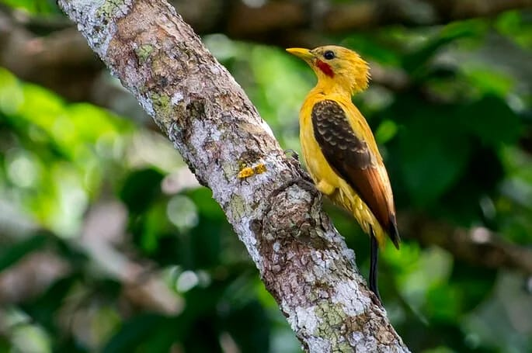
Pica-Pau Amarelo
Nome científico: Celeus Flavus.
Bioma: O pica-pau-amarelo ocorre em florestas e plantações de cacau da Amazônia brasileira até o sul do Mato Grosso.
Motivo da Extinção: "Dentre os fatores que contribuem para o seu desaparecimento podemos destacar o desmatamento e as queimadas", conclui. A espécie já consta como ameaçada na Lista Vermelha da União Internacional para a Conservação da Natureza (IUCN), mas não está na relação de animais em risco mantida pelo governo federal.

Slide 13
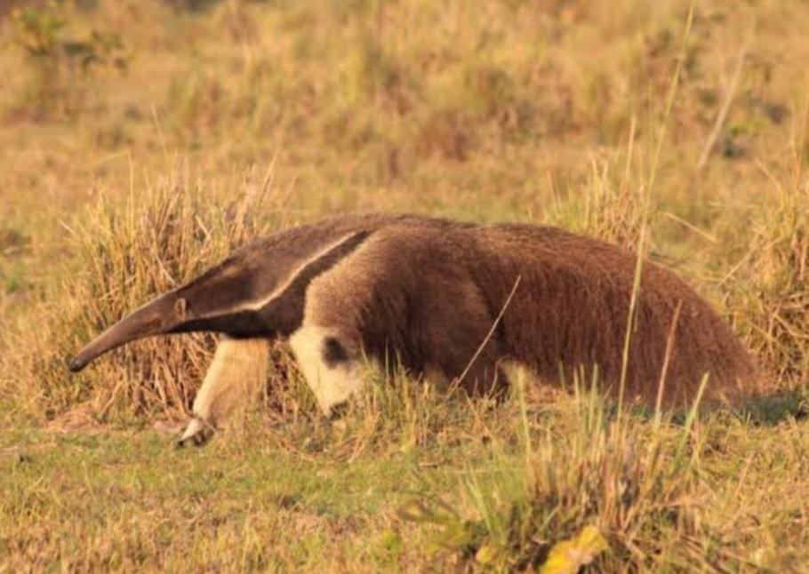
Tamanduá Bandeira
Nome científico: Myrmecophaga tridactyla
Bioma: pode ser encontrado em todos os biomas
Motivos de extinção: A principal causa é o desmatamento decorrente da expansão das atividades de pecuária, agricultura e indústrias. Com isso, as áreas em que vive são devastadas e sua alimentação torna-se cada vez mais escassa.
Além disso, a caça ilegal e o atropelamento desses animais tem contribuído para a diminuição da espécie. Os incêndios nas florestas também tem sido um fator determinante para o aumento do risco de extinção.

Slide 14
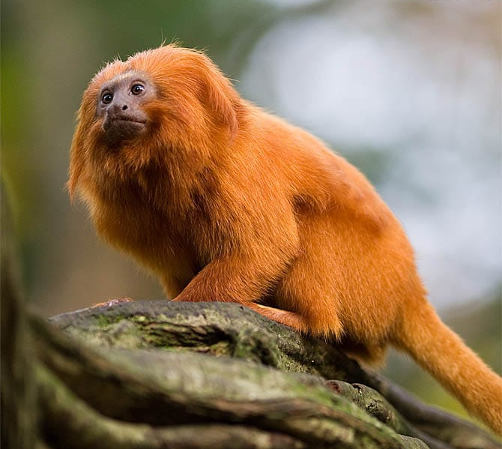
Mico Leão Dourado
Nome científico: Seu nome científico é Leontopithecus rosalia, que significa "macaco leão rosa".
Bioma: Essa espécie é nativa da Mata Atlântica, um bioma de floresta tropical situado ao longo da costa leste do Brasil.
Motivos de possível extinção: A principal causa de extinção do Mico Leão Dourado foi a destruição e fragmentação de seu habitat devido ao desmatamento e à expansão agrícola. O desmatamento reduziu drasticamente a área disponível para a espécie, dividindo suas populações em pequenos fragmentos isolados.
No passado, o Mico Leão Dourado também foi vítima da caça ilegal para o tráfico de animais exóticos.

Slide 15

Augusto
Esse é o animal mais lindo do mundo, considerando que é muito difícil de ser encontrado na natureza.
Habitat: Urbano

Slide 16
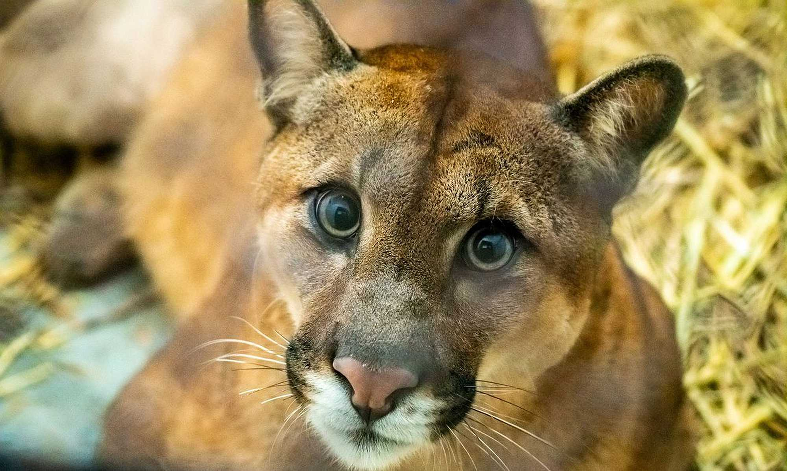
Agradecemos a sua atenção, Feliz dia do Meio-ambiente !!!
Por 3°C
Apresentado por: Alan & Augusto
Professora responsável: Nair

